Slide 1
ФГБОУ ВО Белгородский ГАУ
Управление библиотечно-информационных ресурсов
«Мы – против курения!»
(31 мая Всемирный день без табака)
2019 год

Slide 2
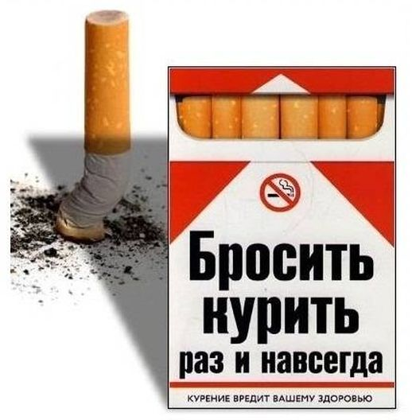
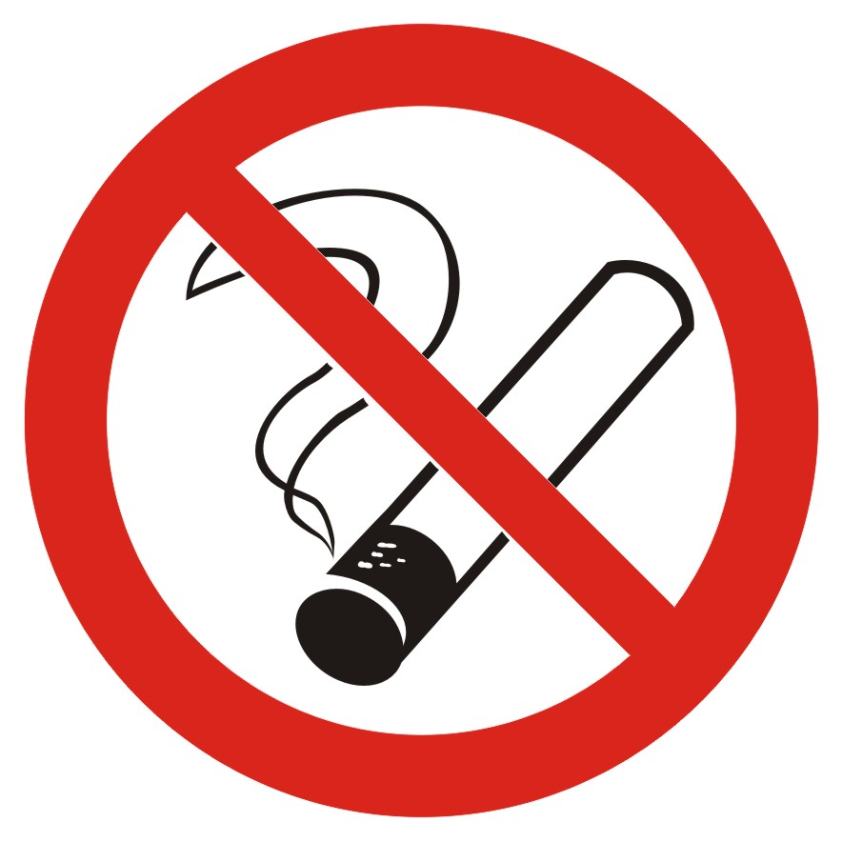
31 мая – Всемирный день без табака

Slide 3
Трудно себе представить то благотворное изменение, которое произошло бы во всей жизни людской, если бы люди перестали одурманивать и отравлять себя водкой, вином, табаком и опиумом
Л.Н.Толстой

Slide 4
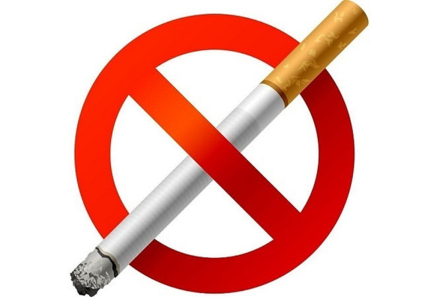
В 1988 году впервые прошел
Всемирный день без табака.
Дата эта не для всех является радостной, так как привычка стала второй натурой, и избавляться
от неё не очень хочется.
За появление праздника
несёт ответственность
Всемирная Организация Здравоохранения

Slide 5
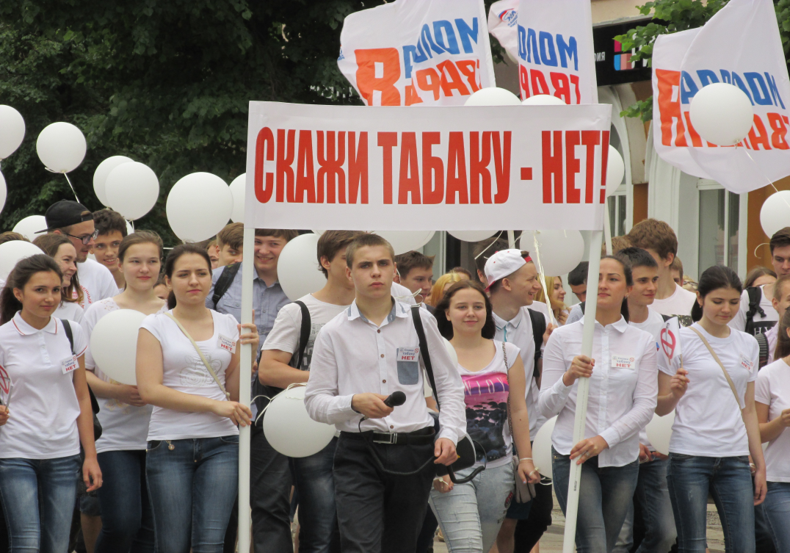
На этот день курильщикам предлагается отказаться от вредной привычки, чтобы попробовать взглянуть на жизнь
под другим углом

Slide 6
Из истории табакокурения

Slide 7
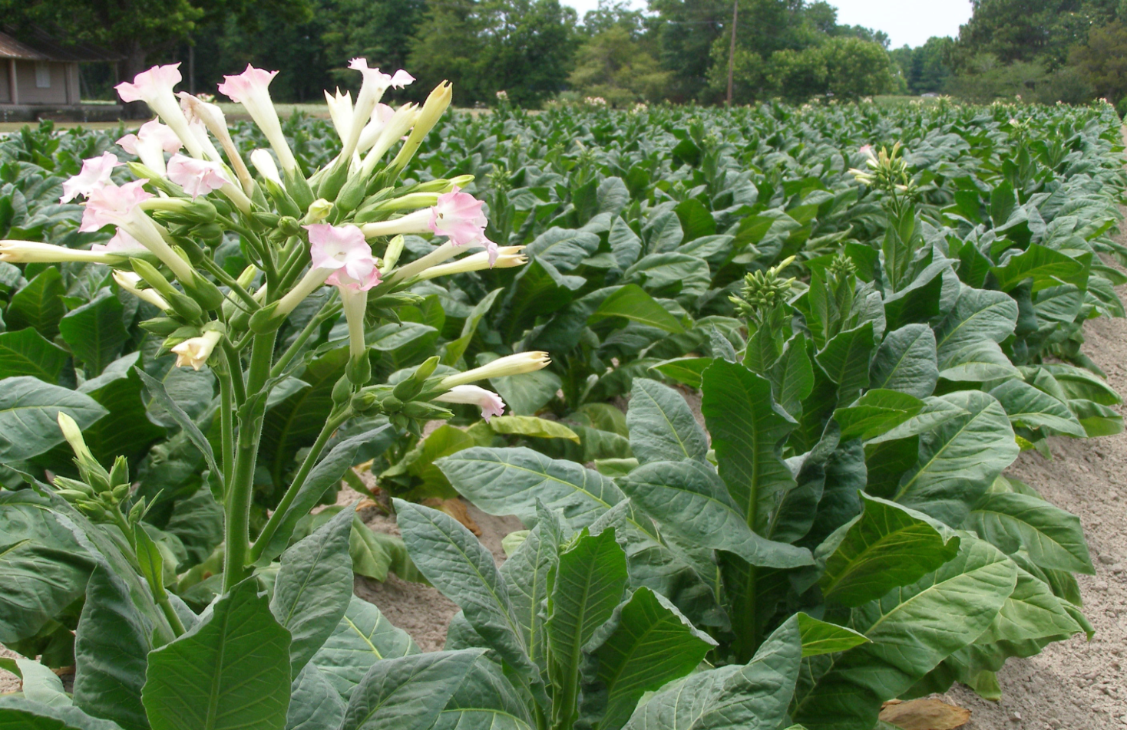
Табак – это однолетнее растение семейства паслёновых, в листьях которого содержится никотин. Растение получило название от имени провинции Тобаго острова Гаити

Slide 8
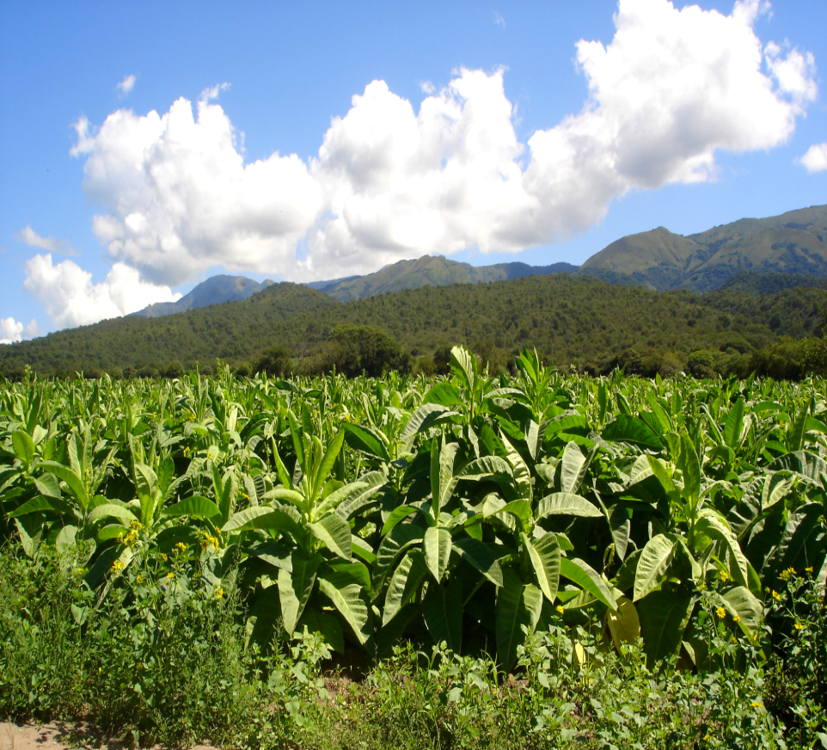
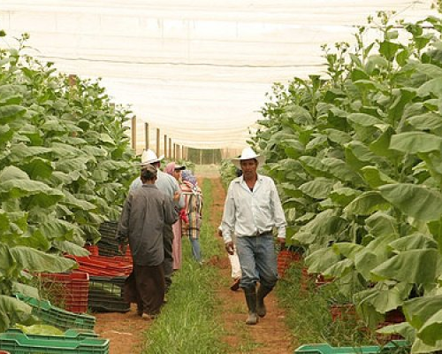
Родиной табака считается Южная Америка.
В диком виде в настоящее время табак произрастает в Южной Америке и Австралии. Индейцы Майя курили табак уже в I веке до н.э. Это было туземной церемонией, религиозным обрядом и медицинской процедурой

Slide 9
Р6
Р15
Радбиль О.С. Курение / О.С. Радбиль, Ю.М. Комаров. - М. : Медицина, 1988. - 160 с.
В работе обобщены и проанализированы результаты более чем 100 крупномасштабных научных исследований. Представлены данные о распространенности курения и влиянии различных компонентов табака и табачного дыма на функционирование отдельных органов и систем

Slide 10
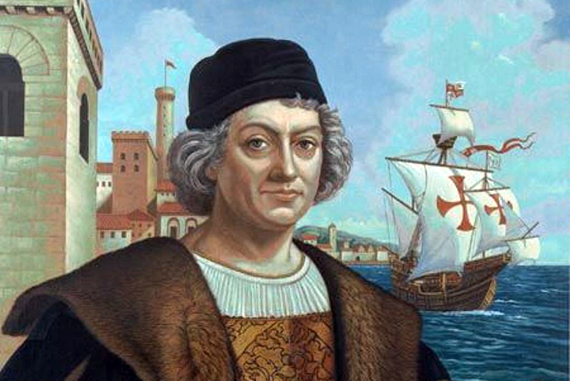
В Европу табак попал в 1496 году из Америки, где побывал мореплаватель Христофор Колумб.
В 1559 году Жан Нико подарил Екатерине Медичи нюхательный табак для лечения головных болей. Появилась мода нюхать табак, ему приписывались целебные свойства
Христофор Колумб

Slide 11
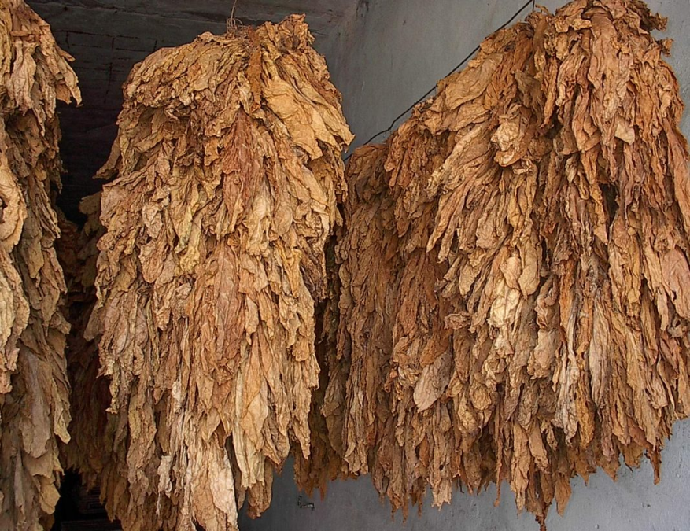
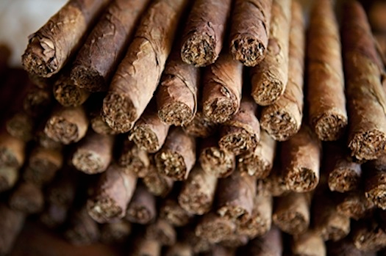
С начала XVII века табак возделывается в Голландии, Англии, Германии.
О вреде табака стало известно гораздо позже, когда курение, а также применение табака в качестве лекарства (в виде настоев, экстрактов) часто вызывало тяжёлые отравления,
нередко кончавшиеся смертью

Slide 12
В Россию табак попал в начале XVII века, курение табака и его нюхание жестоко преследовалось и наказывалось.
В царствование царя Михаила Фёдоровича уличённых в курении в первый раз наказывали 60 ударами палок по стопам, во второй - отрезанием носа или ушей
Царь
Михаил Фёдорович Романов

Slide 13
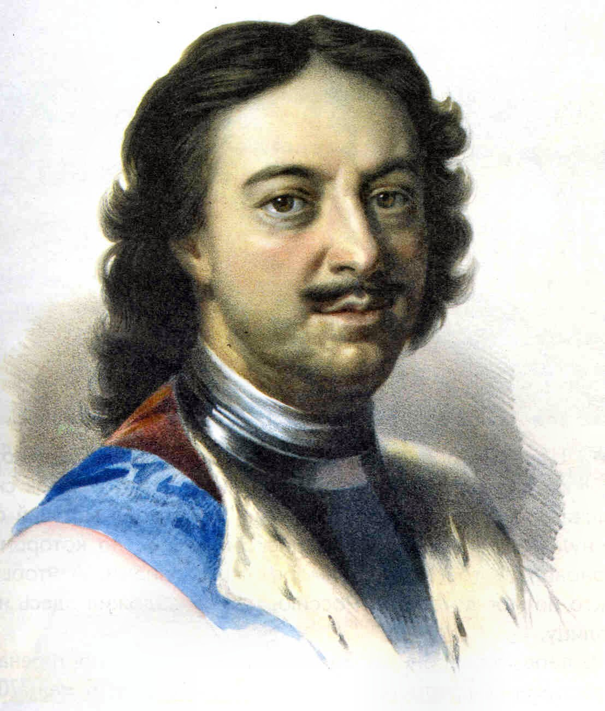
После опустошительного пожара в Москве в 1634 году, причиной которого оказалось курение, оно было запрещено под страхом смертной казни.
В 1698 году Петр I снял запрет. С тех пор курение стало быстро распространяться
среди широких
слоев населения
Пётр I

Slide 14
Колесова Н.С. Право на охрану здоровья (социально-правовое исследование) [Электронный ресурс] : монография / Н.С. Колесова. — М.: Норма: НИЦ ИНФРА-М, 2015. — 144 с.: Режим доступа: http://znanium.com/catalog.php?bookinfo=488605
Эта книга находится в
электронно-библиотечной системе «Знаниум»
Приводится комплексный анализ в сфере отечественного здравоохранения. Раскрываются направления нормативно-правового регулирования охраны здоровья, освещаются принципы, на которых должно базироваться создание адекватного
экономико-правового механизма

Slide 15
Сигарета - яд в чистом виде!

Slide 16
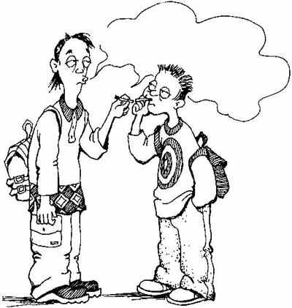
Социологические данные
Установлено,
что в мире, курят
50% мужчин 30% женщин
Из систематически
курящих мужчин
17% начали курить
в 8-9 лет
Дай закурить!

Slide 17
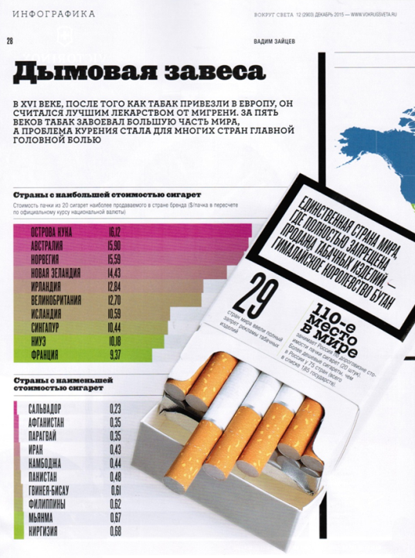
Зайцев В. Дымовая завеса / В. Зайцев // Вокруг света. – 2015. - №12. – С.28-29
Этот журнал находится в библиотечном фонде
Белгородского ГАУ
17 млрд. сигарет выкуривают жители земли всего за один день. 60% мужчин в нашей стране являются курильщиками. В России курит 44 мил. человек.
500 млрд. долл. ежегодный ущерб мировой экономике, который наносит табачная индустрия. Это следствие миллионов смертей трудоспособной части населения и использования для выращивания табака более 4 млн. гектаров земли

Slide 18
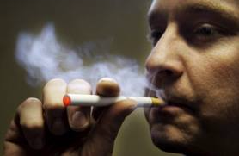
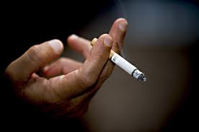
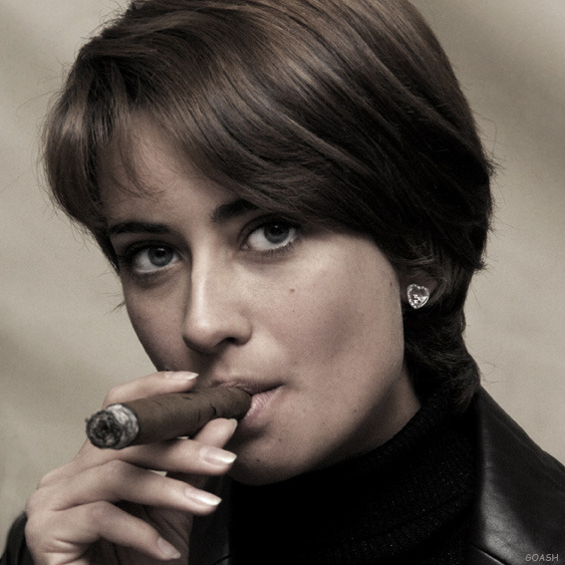
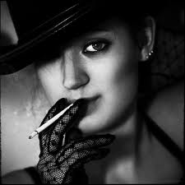
Почему курят взрослые люди?
Взрослые люди ассоциируют курение …
С комфортом
Со спокойствием
Со способностью контролировать свои чувства

Slide 19
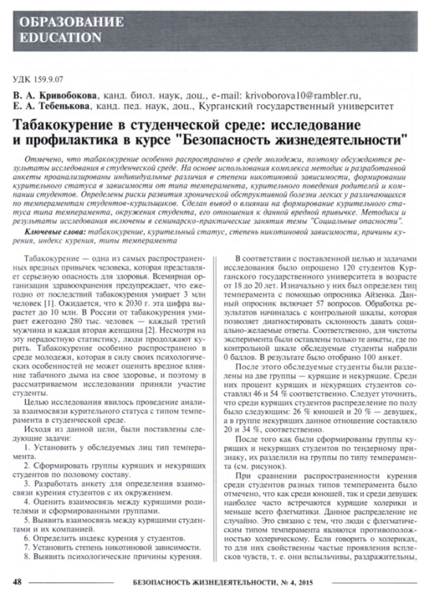
Кривобокова В.А. Табакокурение в студенческой среде: исследование и профилактика в курсе «Безопасность жизнедеятельности» / В.А. Кривобокова, Е.А. Тебенькова // Безопасность жизнедеятельности. – 2015. - №4. – С.48-50
Этот журнал находится в библиотечном фонде
Белгородского ГАУ
На основе использования комплекса методик и разработанной анкеты проанализированы различия
в степени никотиновой зависимости, формировании курительного поведения родителей и компании студентов

Slide 20
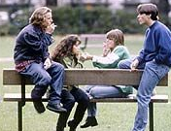
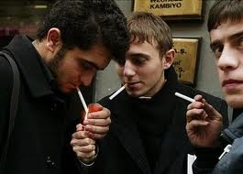
Почему курят подростки?
Подростки начинают курить, чтобы…
Доказать свою независимость от родителей
Их уважали
Быть принятым в компанию сверстников, если те курят
Чувствовать себя частью группы
Сверстники испытывали в них потребность

Slide 21
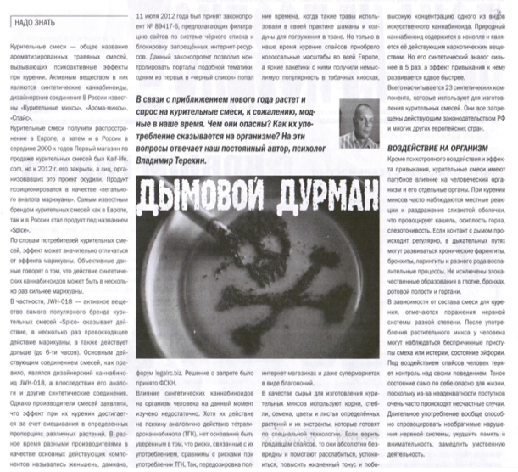
Дымовой дурман // Пока не поздно. – 2016. - №36 (21-31 декабря). – С. 2
Эта газета находится в библиотечном фонде
Белгородского ГАУ
В статье рассказано о курительных смесях, активным веществом которых являются синтетические каннабиноиды.
В России известны «Курительные миксы», «Арома-миксы», «Спайс». При курении миксов часто наблюдаются раздражения слизистой оболочки, не исключены злокачественные образования в глотке, бронхах, ротовой полости и гортани

Slide 22
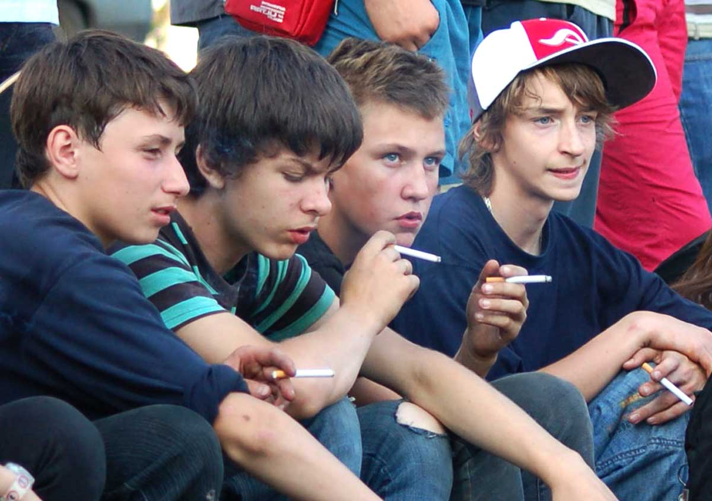
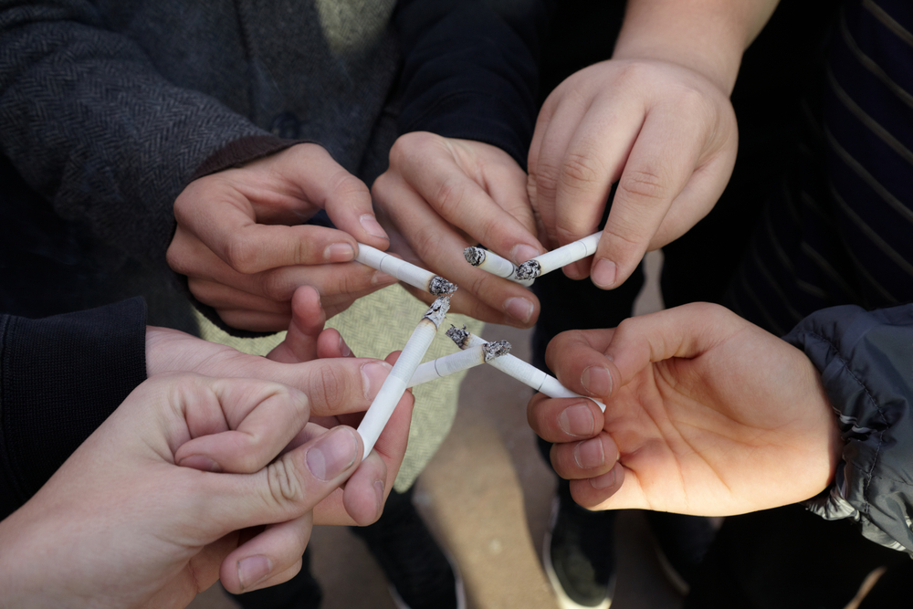
Большинство подростков начинают курить из любопытства (40%),
под влиянием товарищей в компании (27%),
в подражание взрослым (17%).
30% подростков начали курить в 12 лет.
80% курильщиков начали курить в школе

Slide 23
Сизанов А.Н. Модульный курс профилактики курения. Школа без табака: 5–11 классы. [Электронный ресурс] / А.Н. Сизанов, В.А. Хриптович. — М. : ВАКО, 2008. — 272 с. — Режим доступа:http://e.lanbook.com/book/4721
Эта книга находится в
электронно-библиотечной системе «Лань»
Курс представляет собой систему занятий в форме бесед, практикумов, исследовательских и игровых заданий. Содержит готовые классные часы, игровые методики, дополнительный материал, цель которых – способствовать формированию установок на здоровый образ жизни

Slide 24
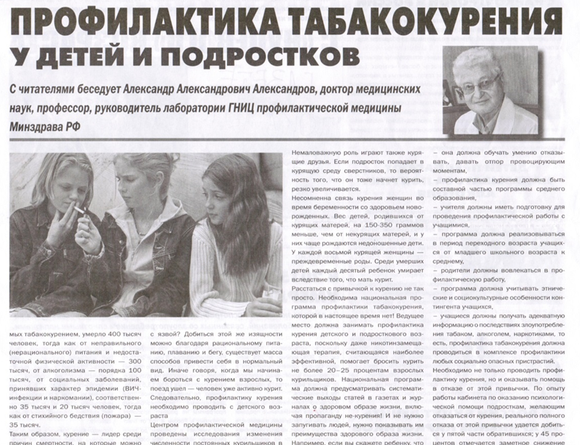
Профилактика табакокурения у детей и подростков // Пока не поздно. - 2016. - №2 (11-20 января). – С.2
Эта газета находится в библиотечном фонде
Белгородского ГАУ
В России 80% мальчиков и 50% девочек начинают курить
до 18 лет. Одной из причин начала курения является попытка подражания курящим родителям и родственникам. Немаловажную роль играют также курящие друзья. Поэтому необходима комплексная профилактика курения в школе, включающая ролевые игры, дискуссии и викторины

Slide 25
В чем польза и вред электронных сигарет

Slide 26
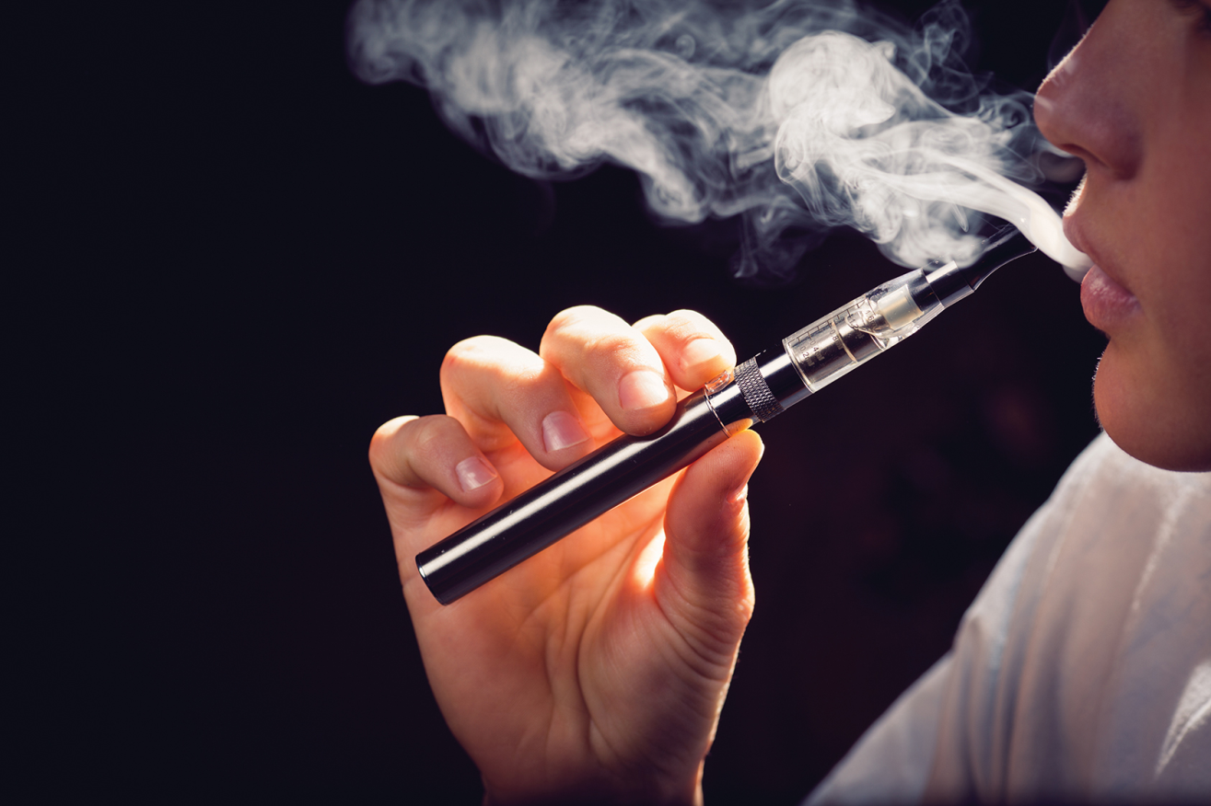
Электронные сигареты сегодня все более популярны — они позволяют людям постепенно расставаться с вредной привычкой, при этом их можно применять в закрытых для курения зонах.
Но у врачей и специалистов есть много вопросов к таким устройствам,
и безопасными они их не считают

Slide 27
Многие, считая, что электронный девайс совершенно безвреден, начинают употреблять его чаще, чем курили бы обычные папиросы.
В результате насыщение организма никотином и прочими веществами, входящими в состав наполнителя, идет практически непрерывно.
А это серьезный удар по организму, когда страдают система кровообращения, нервная система, сосуды, почки, печень

Slide 28
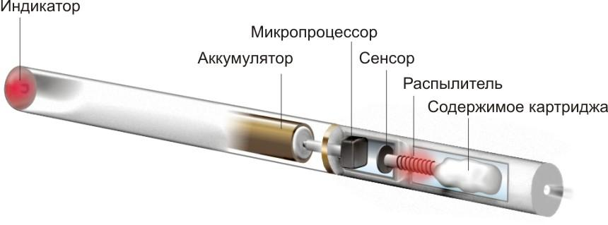
Само устройство — это, по сути, прибор, который имеет светодиод, аккумулятор, сенсор и распылитель. Так что о пользе или вреде можно рассуждать только касательно жидкости для выпаривателя, отмечают эксперты. Обычно это пропиленгликоль, глицерин, ароматизатор и, в некоторых случаях, никотин

Slide 29
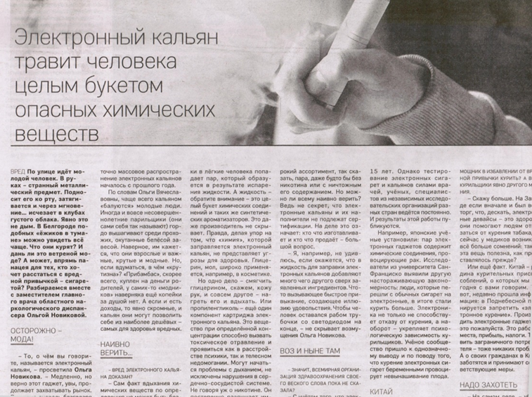
Соболева Т. Рабы трубочки со светодиодом / Т. Соболева // Белгородская правда. – 2016. - №113 (6 октября). – С.8-9
Электронный кальян – это паровой ингалятор, позволяющий имитировать процесс курения. Он способен вызвать токсическое отравление, постепенно разрушает иммунную и нервную системы, ухудшает зрение, вызывает поражение сосудов, органов пищеварения

Slide 30
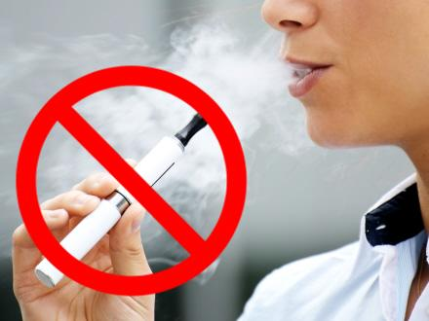
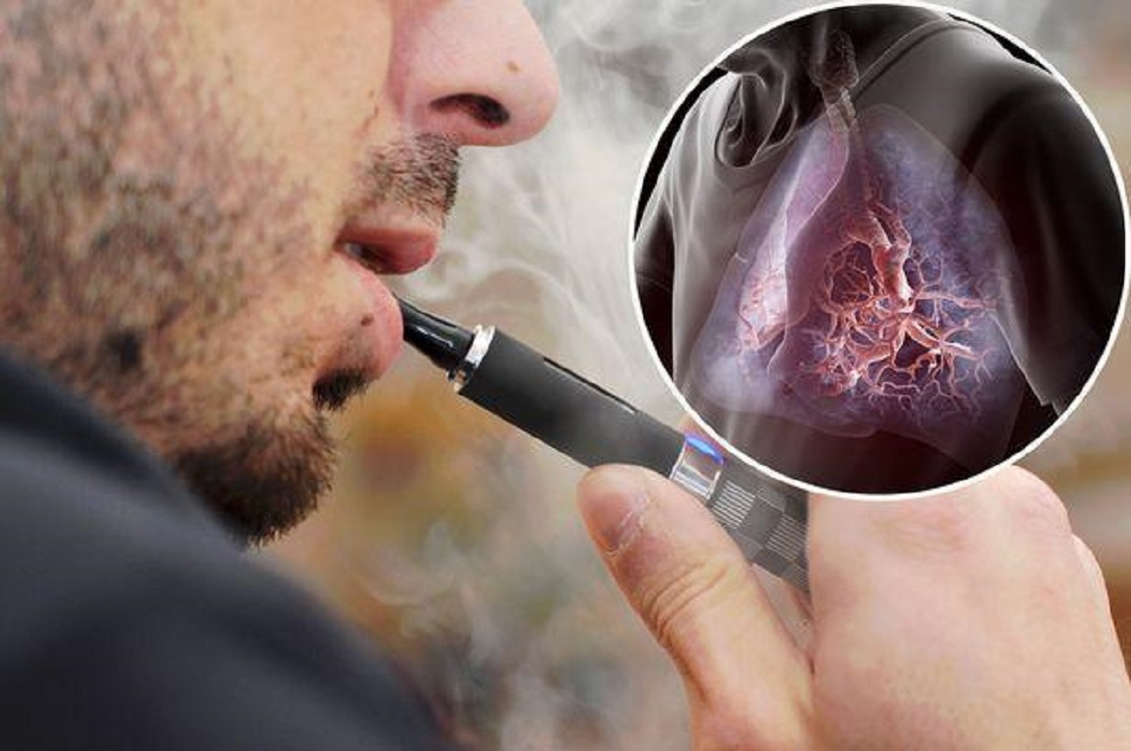
Многие курильщики уверены, что за счет отсутствия в электронной сигарете отравляющих веществ при выкуривании у них очищаются легкие. И более того, что пар помогает избавить человека от кашля, улучшает вкус и обоняние. Это, конечно, не так -использование электронного прибора позволяет поддерживать иллюзию обычного курения, что требуется тем людям, у которых психологическая зависимость от самого процесса

Slide 31
Влияние на
организм человека

Slide 32
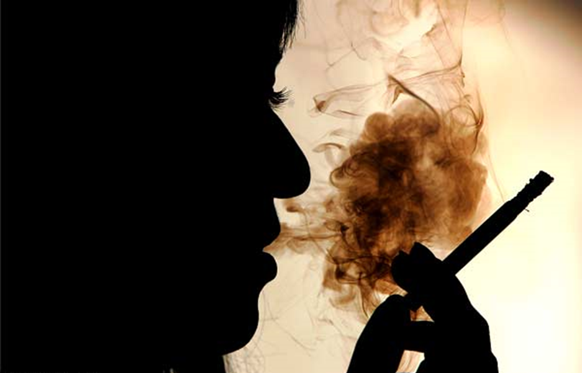
«Яд, который не действует сразу, не становится
менее опасным»
Г.Э. Лессинг

Slide 33
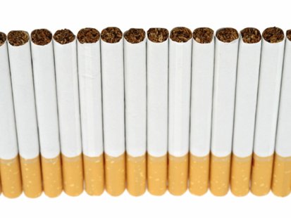
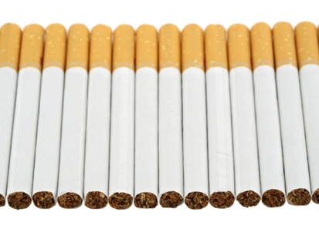
Как действует табак на организм
Органы дыхания
Нервная система
Органы
пищеварения
Сердце

Slide 34
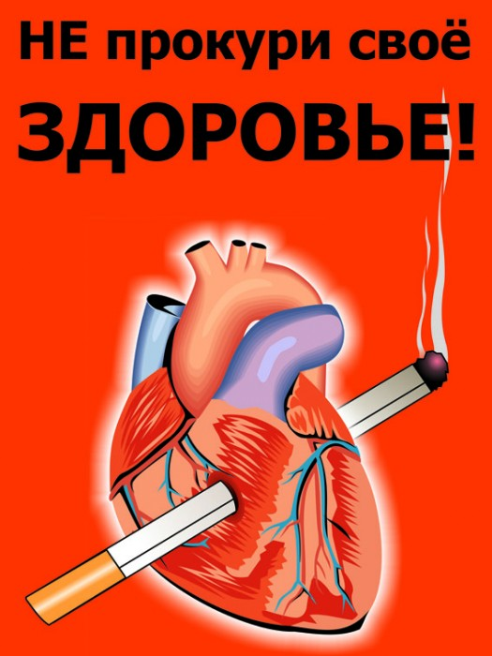
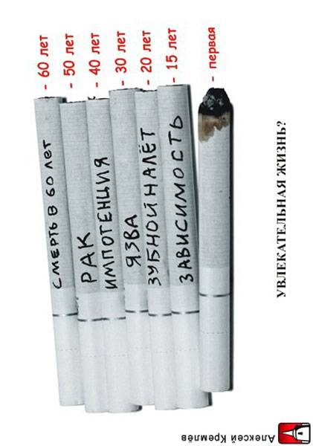
Курильщики значительно подрывают свое здоровье и сокращают себе жизнь.
Статистические данные говорят, что по сравнению с некурящими, курящие:
в 13 раз чаще заболевают стенокардией,
в 12 раз – инфарктом миокарда,
в 10 раз - язвой желудка

Slide 35
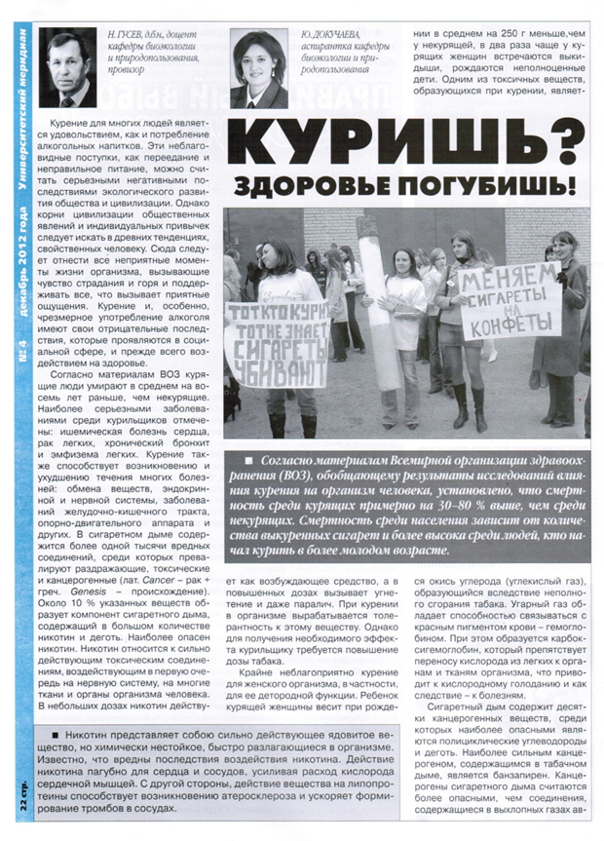
Гусев Н. Куришь? Здоровье погубишь / Н. Гусев, Ю. Докучаева // Университетский меридиан. – 2012. – №4. – С.22-23
Этот журнал находится в библиотечном фонде
Белгородского ГАУ
Согласно материалам Всемирной организации здравоохранения (ВОЗ), обобщающему результаты исследований влияния курения на организм человека, установлено, что смертность среди курящих примерно на 30-80% выше, чем среди не курящих

Slide 36
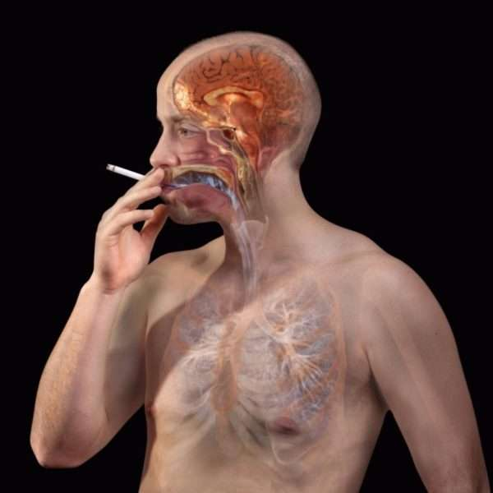
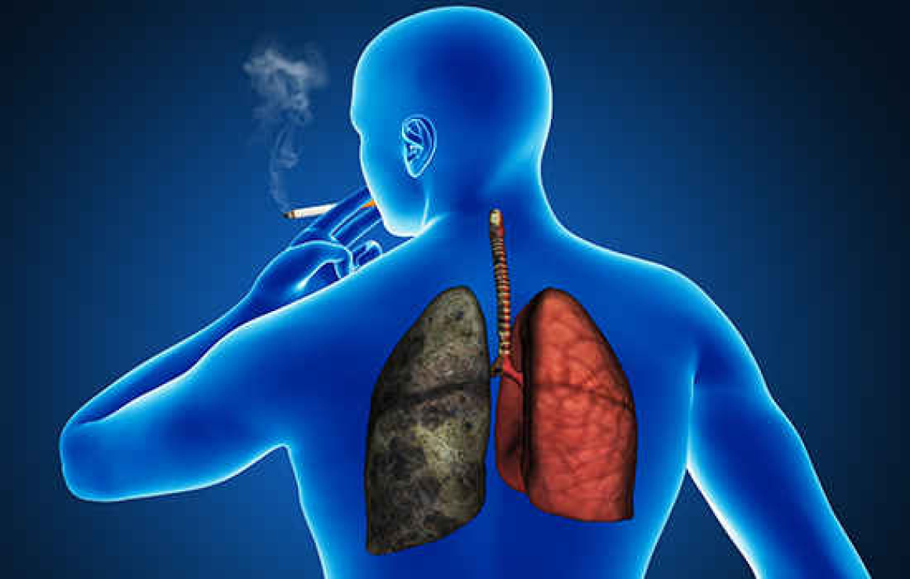
Дыхательная система
Дыхательная система является первой жертвой табака. Ведь в табачном дыме содержится более 3 тысяч компонентов: углекислый газ, угарный газ, свинец, висмут, сероводород, эфирные масла, азот и др.

Slide 37
Эти вещества раздражают слизистую оболочку, снижают активность мерцательного эпителия, а значит ослабляется функция дыхательной системы.

Slide 38
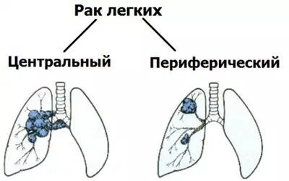
По статистике разных стран курящие заболевают раком легких в 10-20 раз чаще некурящих, раком горла в 6-10 раз. Каждый третий уходящий из жизни – жертва табака

Slide 39
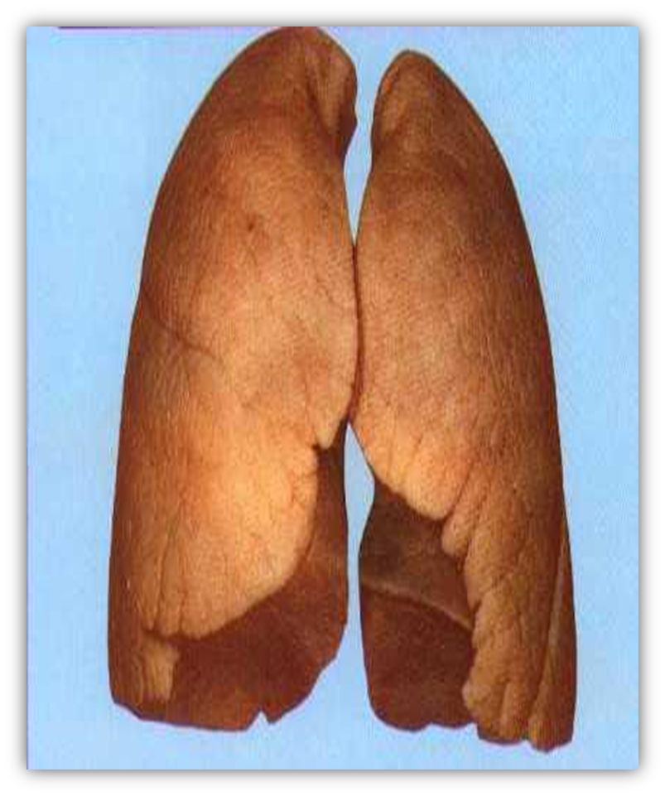
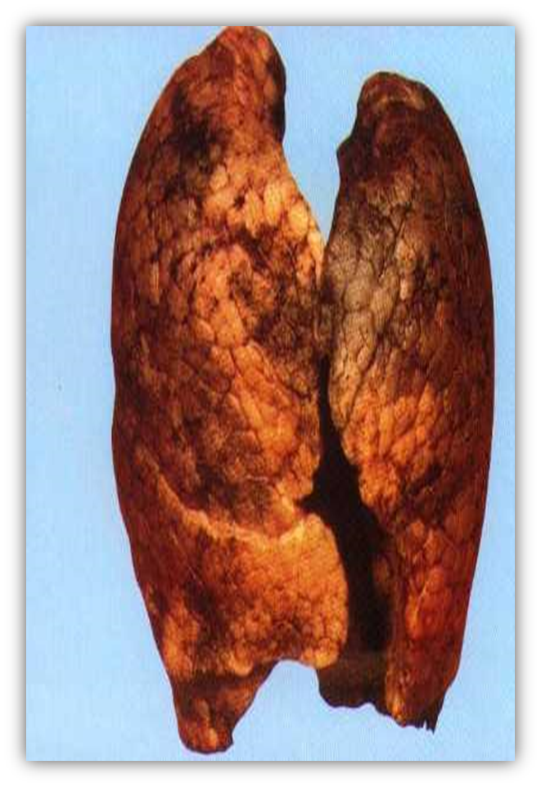
Больше всего от курения
страдают лёгкие
Лёгкие здорового
человека
Лёгкие
курильщика
Человек, выкуривающий пачку сигарет в день, получает дозу радиации,
как 200 рентгеновских снимков

Slide 40
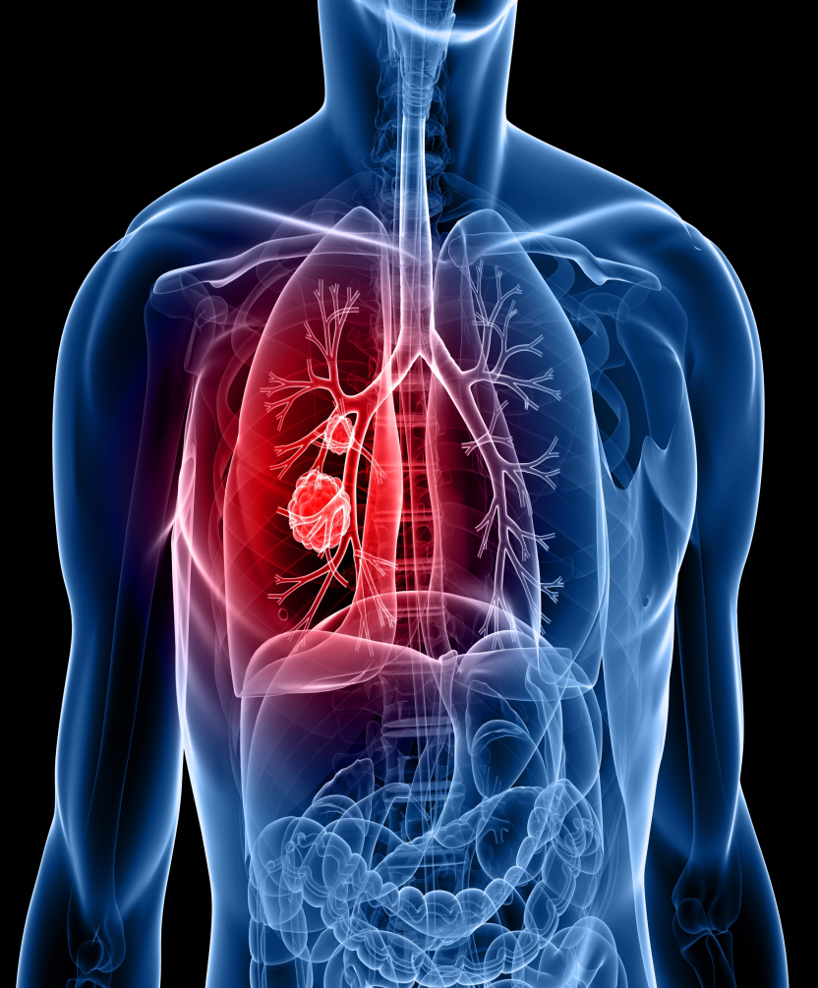
К чему приводит курение

Slide 41
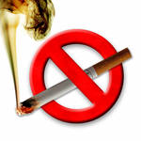
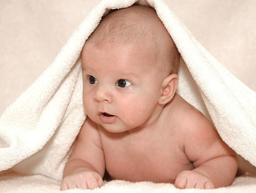
Как влияет на детское здоровье курение отца и матери?
Курение родителей повышает риск того, что ребёнок заболеет астмой, сердечно - сосудистыми заболеваниями, будет чаще болеть респираторными заболеваниями, кариесом.
Курение родителей повышает риск того, что ребёнок начнёт курить в очень юном возрасте

Slide 42
Р4 К14 Казьмин В.Д. Курение, мы и наше потомство / В.Д. Казьмин. – М. : Сов. Россия, 1989. – 64 с.
Курение – своего рода эпидемия
XX столетия – вызывает с каждым годом все большую тревогу мировой общественности. Эта вредная привычка самым отрицательным образом сказывается на здоровье людей, приводя ко многим серьезным заболеваниям. То, что у курящих родителей рождается ослабленное, поврежденное болезнями потомство, не подлежит сомнению

Slide 43
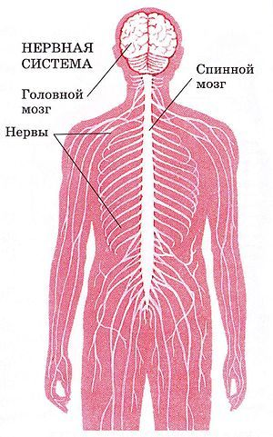
Нервная система
Сразу после попадания вредных продуктов курения учащается пульс, нарушается точность движений и координация. Нервы работают неправильно, человек плохо мыслит,
ухудшается память, сообразительность, внимание

Slide 44
Р14 С24 Свищёва Т.Я. Полюбил табак - впереди рак. Как бросить курить / Т.Я. Свищёва. - СПб. : ДИЛЯ, 2004. - 368 с.
Алкоголизм, курение, наркомания – это важные вторичные факторы, способствующие развитию таких неизлечимых болезней, как рак, сердечно - сосудистые заболевания, диабет, импотенция, бесплодие и особенно СПИД. Поэтому нужно бороться со всеми вредными привычками, но еще лучше – предупреждать

Slide 45
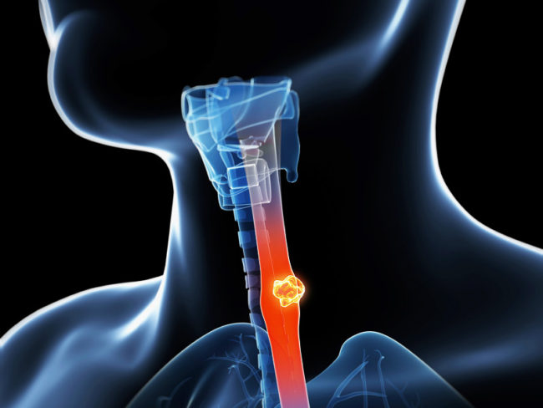
Рак пищевода
Симптомы: затрудненное глотание, боль или дискомфорт в груди, похудание. Курение может вызывать рак пищевода за счет повреждения клеток, расположенных внутри органа.
Чем дольше курит человек, тем выше риск

Slide 46
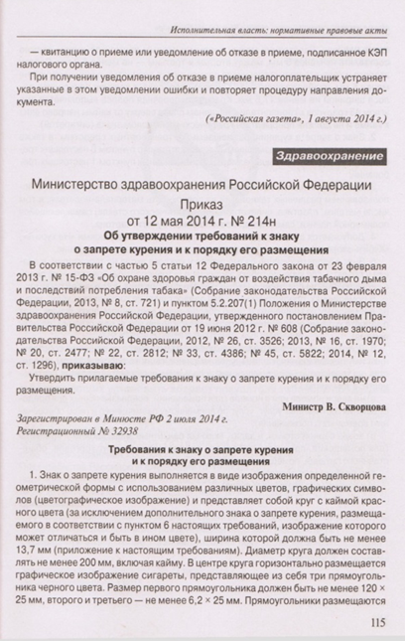
РФ. Минздрав. Об утверждении требований к знаку о запрете курения и к порядку его размещения : приказ Минздрава России от 12 мая 2014 г. N 214н (с приложением) // Новые законы и нормативные акты : приложение к "Российской газете". – 2014. - N 36. – С. 115-117
Этот журнал находится в библиотечном фонде
Белгородского ГАУ
Утверждены прилагаемые требования к знаку о запрете курения и к порядку его размещения. Знак о запрете курения размещается у каждого входа на территории, в здания и объекты, где курение табака запрещено

Slide 47
Пассивное курение

Slide 48
«Всякий курящий должен знать и помнить, что он отравляет не только себя, но и других»
Н.А. Семашко

Slide 49
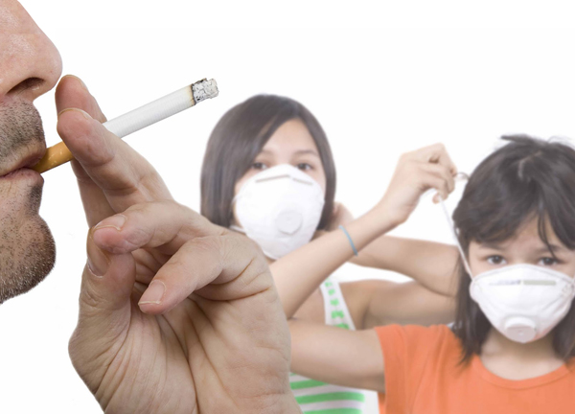
Курящие подвергают опасности не только себя, но и окружающих людей. В медицине появился даже термин «Пассивное курение».
В организме некурящих людей после пребывания в накуренном и непроветриваемом помещении определяется значительная концентрация никотина

Slide 50
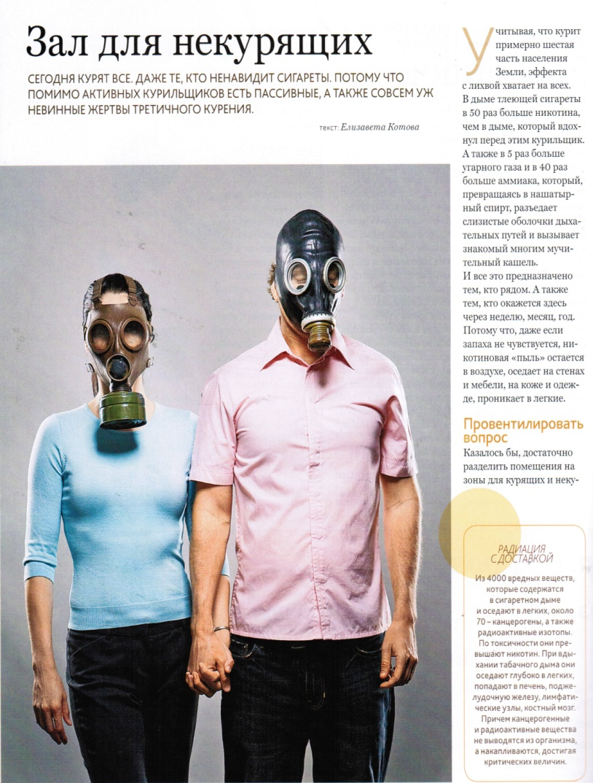
Котова Е. Зал для некурящих / Е. Котова // Здоровье. – 2011. - № 5. – С. 110-112
Этот журнал находится в библиотечном фонде
Белгородского ГАУ
Сегодня курят все. Даже те, кто ненавидит сигареты. Потому что помимо активных курильщиков есть пассивные, а также совсем уж невинные жертвы третичного курения. Обо всем этом и идет речь в данной статье.Преподаватель психологии из университета Сан-Диего, Георг Мэтт считает, что проблема третичного курения постепенно изменит отношение общества к курению вообще

Slide 51
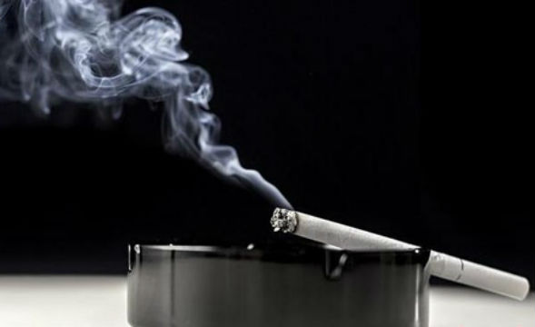
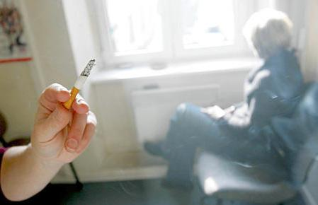
В помещении, где курят, загрязнённость воздуха может увеличиться в 6 раз.
Люди, работающие в пропитанном сигаретным дымом учреждении, как бы выкуривают до 20 сигарет ежедневно

Slide 52
Лашкевич Н. У нас не курят / Н. Лашкевич // Российская Федерация сегодня. – 2013. - №2. – С.58-60
Этот журнал находится в библиотечном фонде
Белгородского ГАУ
В статье, рассмотрено о запрете курения на лестничных площадках, в лифтах и вестибюлях многоквартирных домов. Кроме того, табачные компании отныне не смогут оказывать спонсорскую помощь фестивалям и конкурсам, проводить любые мероприятия, привлекающие внимание к курению. Запрещается продавать сигареты ближе ста метров от учебного заведения,
а также в киосках

Slide 53
Риск сердечных приступов и смерти на 91% выше для тех, кто регулярно находится среди курящих, и на 58% для тех, кто время от времени проводит время среди курящих.
Уровень смертности от сердечных заболеваний в семье, где курит один из супругов, на 20% выше

Slide 54
Казанцева А. Курить станет ещё сложнее / А. Казанцева // Здоровье. – 2014. - №12. – С.64-65
Этот журнал находится в библиотечном фонде
Белгородского ГАУ
В 2008 году Россия присоединилась к Рамочной конвенции ВОЗ по борьбе против табака. Теперь в стране запрещено курить и в кафе, и в университетах, и в гостиницах и в подъездах жилых домов. Исчезли курилки в аэропортах, офисах, поездах дальнего следования.
Эти меры поспособствовали
тому, что многие люди вовсе
отказались от курения

Slide 55
Основные принципы борьбы с курением

Slide 56
Как ограничить курение?
Не держать пачку сигарет под рукой;
«Пренебрегать» сигаретой- не торопиться закурить;
Курить только в специально отведённом для этого месте;
Во время курения не заниматься никакими другими делами;
Соблюдать запрет на курение в определённые часы;
Выкурив сигарету, незамедлительно устранять все следы курения

Slide 57
Как бросить курить:
Не покупайте сигареты в большом количестве
Не докуривайте сигарету до конца, оставляйте последнюю треть, ведь самые вредные компоненты табачного дыма находятся именно в ней
Старайтесь ежедневно сокращать количество выкуриваемых сигарет на 1–2 шт.
Замените сигареты физическими упражнениями, прогулкой
Не курите на пустой желудок
Желание закурить приходит волнообразно Постарайтесь пережить такой "приступ" без сигареты

Slide 58
Шамрей В.К. Табакокурение: вред, способы отказа. [Электронный ресурс] / В.К. Шамрей, Б.В. Овчинников, И.Ф. Дьяконов, В.М. Зобнев. — СПб. : СпецЛит, 2012. — 46 с. — Режим доступа: http://e.lanbook.com/book/60173
Эта книга находится в
электронно-библиотечной системе «Лань»
Приведены краткие шкалы для оценки тяжести зависимости от никотина. Представлена программа само- и взаимопомощи «Анонимные курильщики» и рекомендации для лиц, желающих бросить курить

Slide 59
В первые 5–7 дней нужно выполнять некоторые несложные рекомендации, чтобы отказ от курения протекал легче:
Пейте больше жидкости;
Не пейте крепкий чай или кофе – это обостряет тягу к сигарете;
Ешьте больше свежих овощей и фруктов;
Ежедневно съедайте по ложке меда – он помогает печени очистить организм от вредных веществ;
Ваша физическая активность должна быть высокой;
Ежедневно принимайте душ

Slide 60
Ведите здоровый образ жизни, способствующий сохранению, укреплению и восстановлению здоровья человека

Slide 61
РФ. Законы. Об охране здоровья граждан от воздействия окружающего табачного дыма и последствий потребления табака : федеральный закон от 23 февраля 2013 г. № 15-ФЗ // Собрание законодательства РФ. - 2013. - № 8. - Ст. 721
Этот журнал находится в библиотечном фонде
Белгородского ГАУ
Настоящий Федеральный закон в соответствии с Рамочной конвенцией Всемирной организации здравоохранения по борьбе против табака регулирует отношения, возникающие в сфере охраны здоровья граждан от воздействия окружающего табачного дыма и последствий потребления табака

Slide 62
«Курение – медленное самоубийство».
Скажи себе : «Нет!»
Прекращать дурные привычки надо сразу. Занятия спортом укрепляют волю, делают человека бодрым, здоровым, отвлекают его от вредных наклонностей. Человек с сильной волей никогда не начнет курить! От причин, связанных с употреблением табака, умирает каждый пятый. Вдумайтесь в эти цифры и факты.
Здоровье не купишь

Slide 63
Спорт – лекарство от вредных привычек

Slide 64
Курение убивает!
Никогда не курите!

